Slide 1
শুভ সকাল

Slide 2
এসো একটি ভি ডি ও দেখি

Slide 3
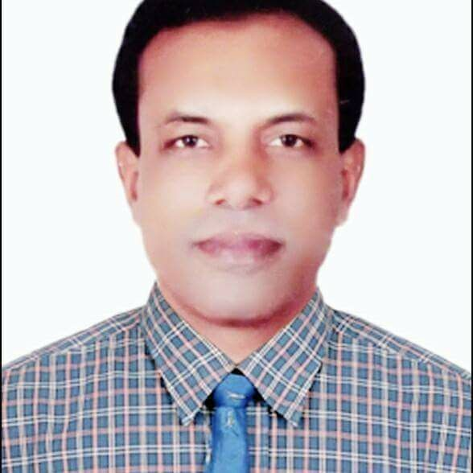
শিক্ষক পরিচিতি
মোঃ মহাসিন আলী মোল্যা
প্রধান শিক্ষক
২নং খারহাট সরকারি প্রাথমিক বিদ্যালয়
কাশিয়ানী, গোপালগঞ্জ ।

Slide 4
পাঠ পরিচিতি
শ্রেণিঃ প্রাক-প্রাথমিক, বিষয়ঃ আমার বই,
অধ্যয়ঃ ৭, পাঠঃ ২০, পাঠ্যাংশঃ পৃষ্ঠাঃ ৬০,
পাঠের শিরোনামঃ য র ব্যঞ্জনবর্ণ
সময়ঃ ৩০ মিনিট, তারিখঃ ১০.০৭.২০২২ খ্রিঃ ।

Slide 5
শিখনফল
শিখনফলঃ
এই পাঠ শেষে শিক্ষার্থীরা-
৩.২.৮ ধ্বনির প্রতীক ( বর্ণ ) শনাক্ত করতে পারবে ।
৩.২.৯ শব্দ থেকে বর্ণ শনাক্ত করতে পারবে ।
৩.৩.৬ ধ্বনির প্রতীক (বর্ণ) লিখতে পারবে ।

Slide 6
পাঠ্যপুস্তকে সংযোগ
বইয়ের ৬০ পৃষ্ঠা খুলে দেখি

Slide 7
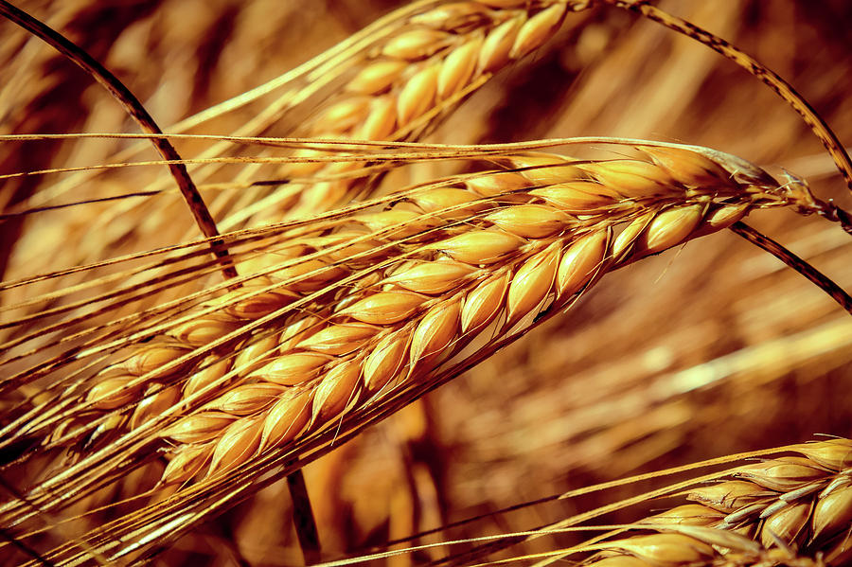
য
যব

Slide 8
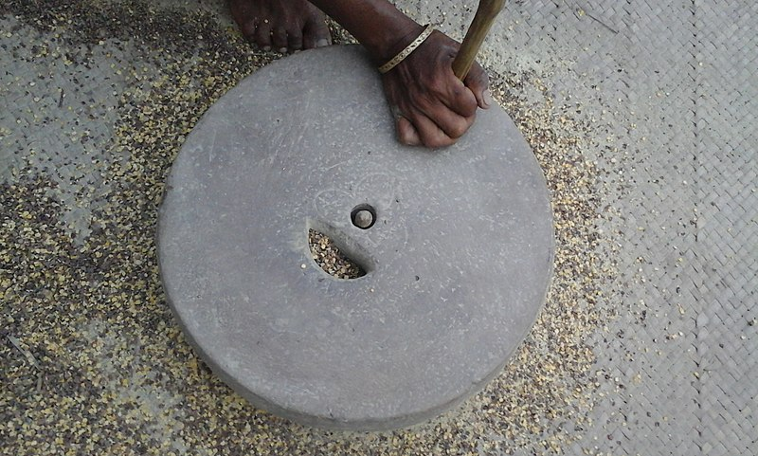
য
যাঁতা

Slide 9
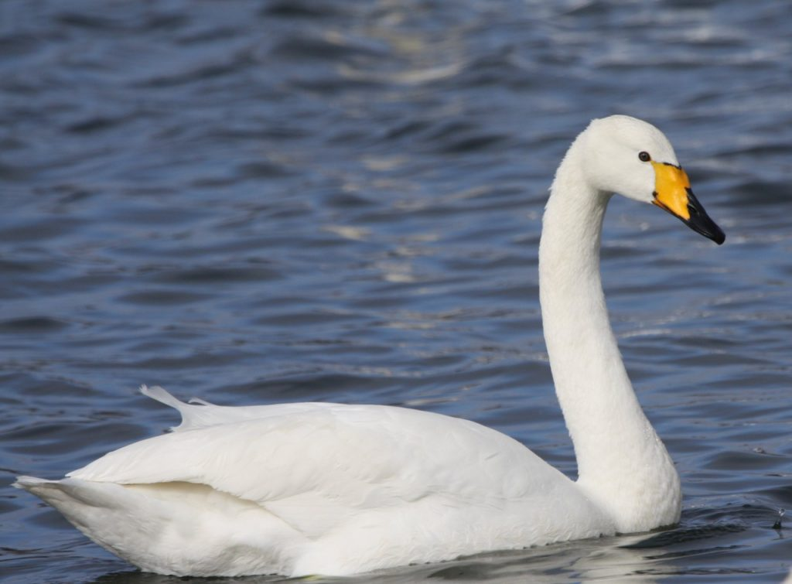
র
রাজহাঁস

Slide 10
র
রংধনু

Slide 11
আজকের পাঠ
য র

Slide 12
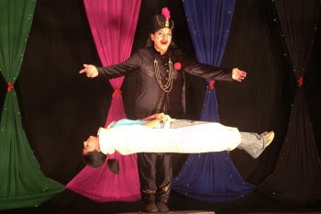
য
যাদুকর

Slide 13
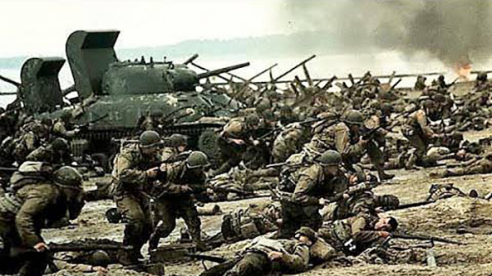
য
যুদ্ধ

Slide 14
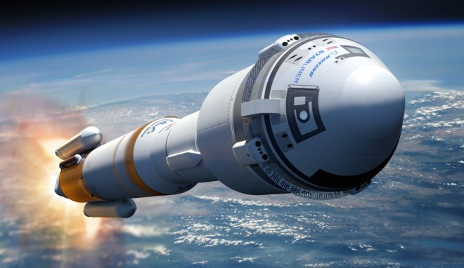
র
রকেট

Slide 15
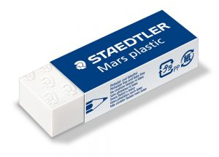
র
রাবার

Slide 16
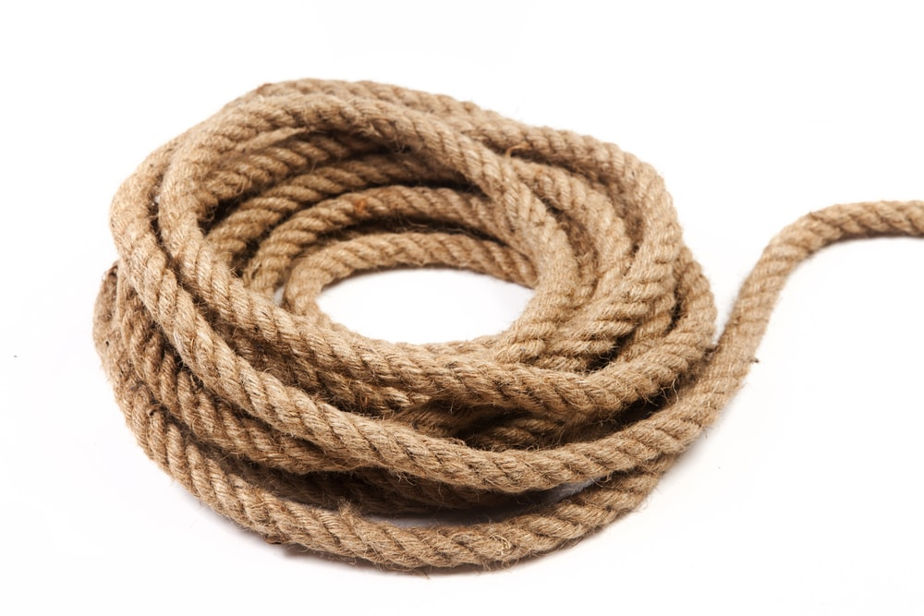
র
রশি

Slide 17
দলে পড়ি
দলে য র পড়ি

Slide 18
বর্ণের সাথে শব্দ মিলাই
য
রংধনু
র
যব
য
রাজহাঁস
র
যাঁতা

Slide 19
শব্দের সাথে ছবি মিলাই
রাজহাঁস
যাঁতা
রকেট

Slide 20
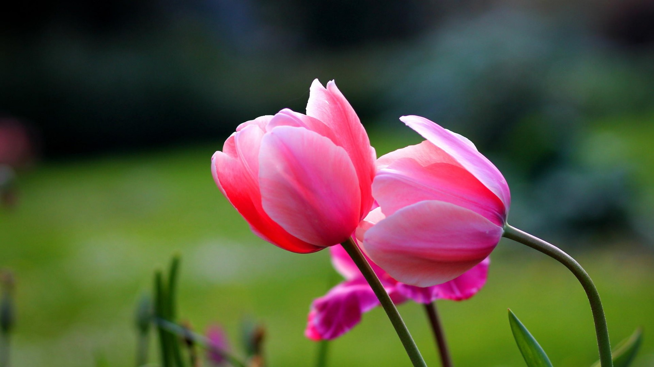
ধন্যবাদ

